Slide 1
এই স্লাইডটি সম্মানিত শিক্ষকমণ্ডলীর জন্য, বিধায় স্লাইডটি হাইড করে রাখা হয়েছে।
এই কন্টেন্টটি শ্রেণি কক্ষে উপস্থাপনের সময় কিছু নির্দেশনা প্রয়োজনীয় স্লাইডের slide note এ সংযোজন করা হয়েছে। আশা করি সম্মানিত শিক্ষকমণ্ডলী পাঠটি উপস্থাপনের পূর্বে উল্লেখিত note দেখে নিবেন। এছাড়াও শিক্ষকমণ্ডলী প্রয়োজনবোধে তার নিজস্ব কৌশল প্রয়োগ করতে পারবেন ।f5 চেপে পাঠ উপস্থাপন শুরু করবেন।

Slide 2
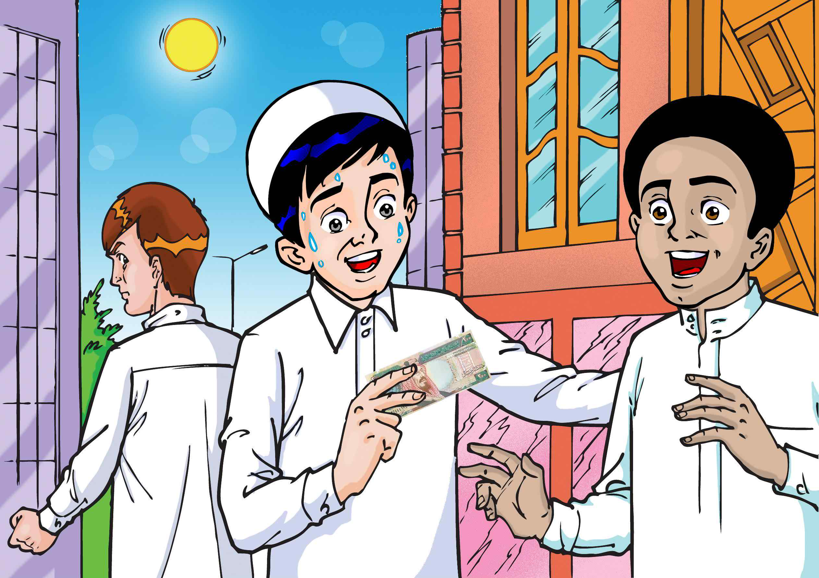
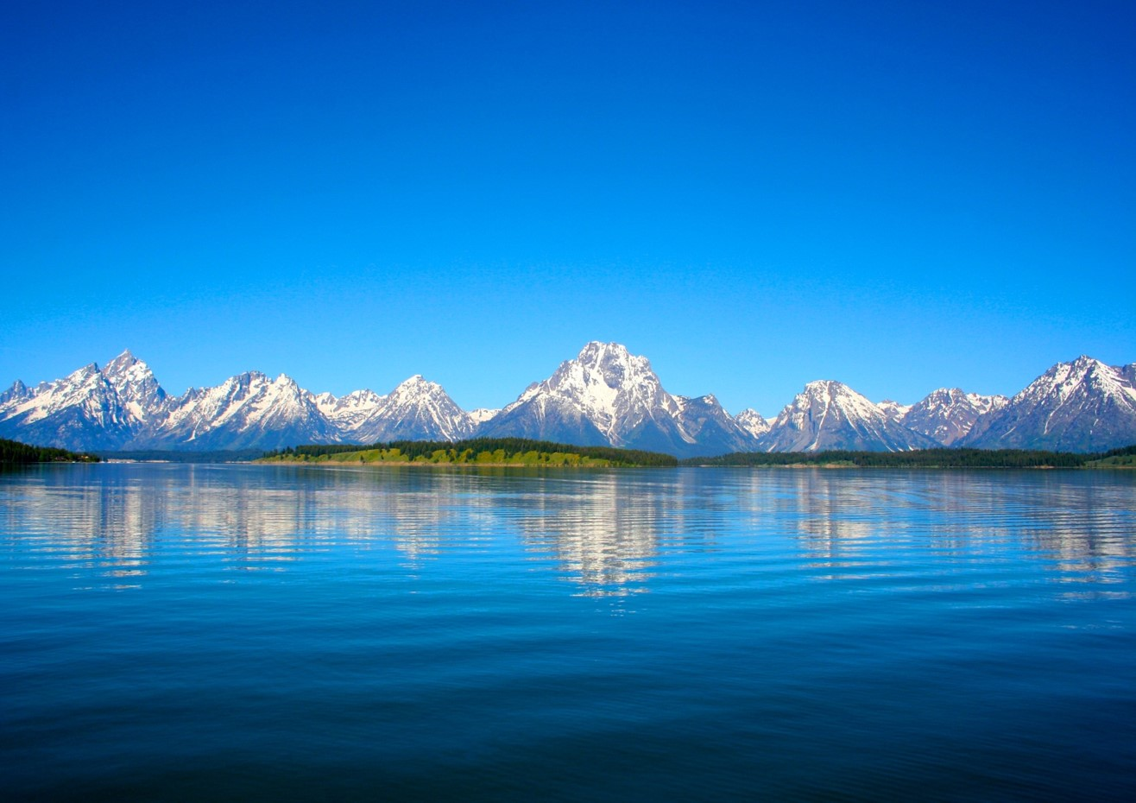
স্বা
গ
ত
ম

Slide 3
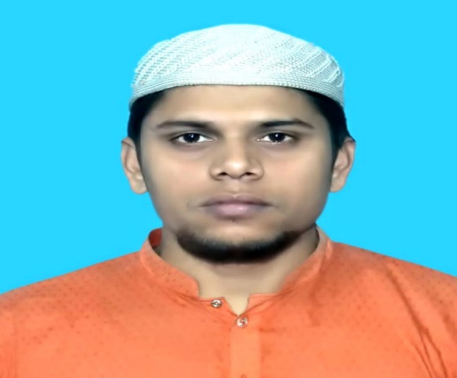

পরিচিতি
অধ্যায়ঃ ৪র্থ (আখলাক)
পাঠঃ ০৫
সময়ঃ ৫০ মিনিট
মোঃ সাইফুল ইসলাম
সহকারী শিক্ষক
সোনামুখী উচ্চ বিদ্যালয়
আক্কেলপুর,জয়পুরহাট।
মোবাইল-০১৯১৬৩১৬১৬০
saifulpcakkelpur@gmail.com
Notes:
সম্মানিত শিক্ষকমন্ডলী আপনারা ইচ্ছে করলে এই slide টি Hide করে রাখতে পারবেন। Hide করার পদ্ধতি হলো রিবন বার এর Slide Show তে ক্লিক করে Hide Slide এর উপর ক্লিক করলে hide হয়ে যাবে। এক্ষেত্রে f5 চেপে Slide Show করলে Hide করা page আর দেখা যাবে না।

Slide 4
ভিডিওটি দেখ এবং উত্তর দাও
গচ্ছিত অন্যের টাকা পয়সা আমাদের নিকট কী স্বরুপ ?
আমানত স্বরুপ
Notes:
শিক্ষার্থীরা বিভিন্ন উত্তর দিবে তা থেকে সঠিক উত্তর গ্রহণ করতে হবে।

Slide 5
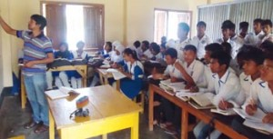

আজকের পাঠের বিষয়
বিদ্যালয়ের আসবাব পত্র
Notes:
পাঠের শিরোনাম আসার আগে শিক্ষার্থীদের দ্বারা পাঠের শিরোনাম ঘোষণার চেষ্টা করতে হবে। পাঠ শিরোনাম বোর্ডে লিখতে হবে।

Slide 6


শিখনফল
এ পাঠ শেষে শিক্ষার্থীরা.........
১। আমানত সম্পর্কে বলতে পারবে।
২। আমানত রক্ষার গুরুত্ব বর্ণনা করতে পারবে।
৩। আমানতের খেয়ানতের পরিণতি ব্যাখ্যা করতে পারবে।
Notes:
শিক্ষার্থীদের দ্বারা শিখনফল পড়ে নেওয়া যেতে পারে। সম্মানিত শিক্ষকমণ্ডলী আপনারা ইচ্ছে করলে এই slide টি Hide করে রাখতে পারবেন।

Slide 7

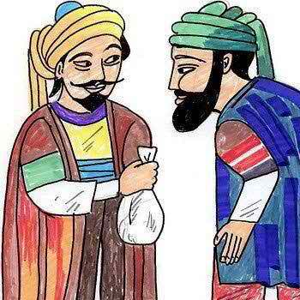
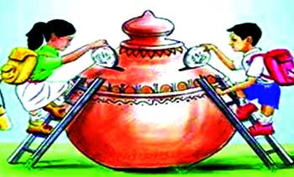
অর্থ-
দায়িত্বে রাখা
গচ্ছিত রাখা
গচ্ছিত বা দায়িত্বে রাখা বস্তু সযত্নে রেখে এর মালিকের কাছে যথাযথ ভাবে ফেরত দেওয়াকে আমানত রক্ষা বলে।
রবিবার, 16 অক্টোবর 2016
7
Notes:
চিত্র দু’টি দ্বারা কী বুঝানো হচ্ছে শিক্ষার্থীদের দ্বারা উত্তর নেওয়ার চেষ্টা করতে হবে ।

Slide 8
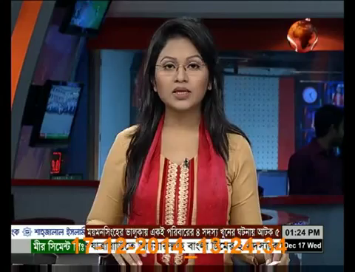
ভিডিওটি মোনযোগ দিয়ে দেখ এবং বল..
গুদাম রক্ষকের প্রকৃত কাজ কী?
যিনি এ কাজ করেছেন তাকে আমরা কী বলব?
তার এ কাজকে আমরা কী বলতে পারি ?
Notes:
ভিডিও না চললে কুইক টাইম সফ্ট দিতে হবে।

Slide 9
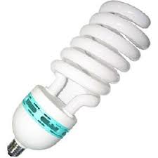
একক কাজ
সময়
বিদ্যালয়ের বাল্ব
৫ মিনিট
আমানতের বিপরীত কাজকে কী বলে?
খিয়ানতকারী কাকে বলে ।
9
রবিবার, 16 অক্টোবর 2016
9
9
Notes:
ছবি দেখে যেন বুঝতে পারে কি উত্তর হতে পারে এ জন্য এ ছবি দেওয়া। একজনের খাতা অন্যের মাধ্যমে মূল্যায়ন করে নেওয়া যেতে পারে।

Slide 10
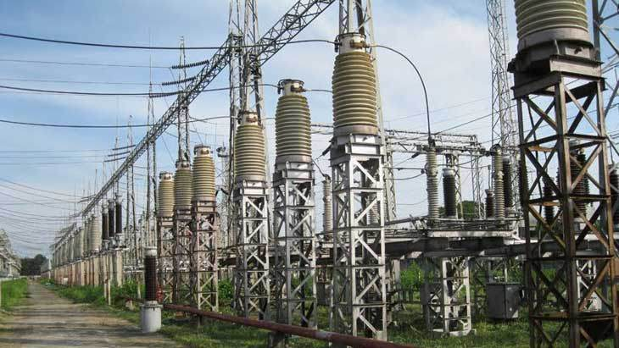
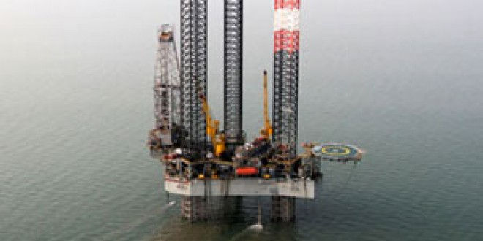
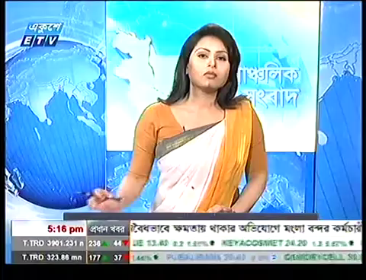


আমানত রক্ষার গুরুত্ব
আমানত রক্ষার প্রতি গুরুত্বারোপ করে আল্লাহ তায়ালা বলেন-
বিদ্যুৎ ক্ষেত্র
গ্যাস ক্ষেত্র
দেশের আমানত
দেশের আমানত
অর্থ- ‘নিশ্চয় আল্লাহ তোমাদের নির্দেশ দিচ্ছেন যে তোমরা যেন আমানতসমূহ তার মালিককে যথাযথভাবে ফেরত দাও।’ ( সূরা আন নিসা, আয়াত ৫৮)
Notes:
গ্যাস ক্ষেত্রে,বিদ্যুৎ কেন্দ্র রাষ্ট্রীয় সম্পদ যা আমাদের নিকট আমানত। কুরআনের আয়াত শিক্ষার্থীদের দ্বারা তেলাওয়াত করে নেওয়ার চেষ্টা করতে হবে । পরে শিক্ষক সুন্দর করে তেলাওয়াত করবেন।

Slide 11
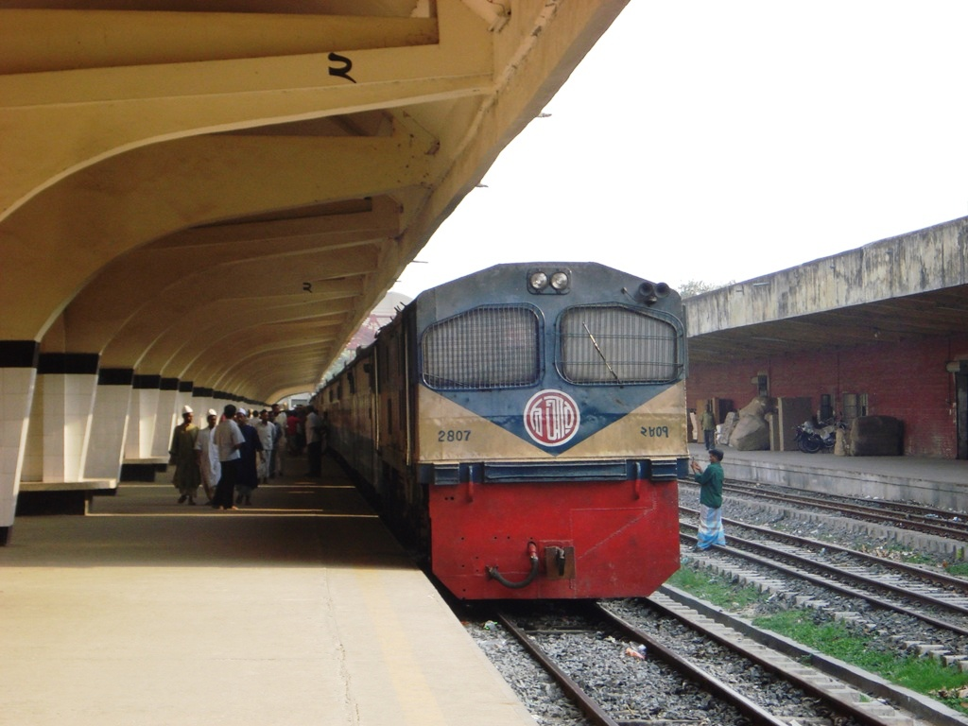

আমানত রক্ষার গুরুত্ব
আমানত রক্ষা করা ঈমানের অঙ্গ
এ ব্যাপারে মহানবী (স.) বলেন-
ট্রেন এবং স্টেশন রাষ্ট্রীয় সম্পদ যা আমাদের নিকট আমানত।
অর্থঃ ‘যার আমানতদারি নেই, তার ঈমানও নেই।’ (বায়হাকি)
Notes:
ট্রেন এবং স্টেশন রাষ্ট্রীয় সম্পদ যা আমাদের নিকট আমানত। শিক্ষার্থীদের দ্বারা হাদিসটি পাঠ করে নেওয়ার চেষ্টা করতে হবে । পরে শিক্ষক সুন্দর করে হাদিসটি পাঠ করে শুনাবেন।

Slide 12
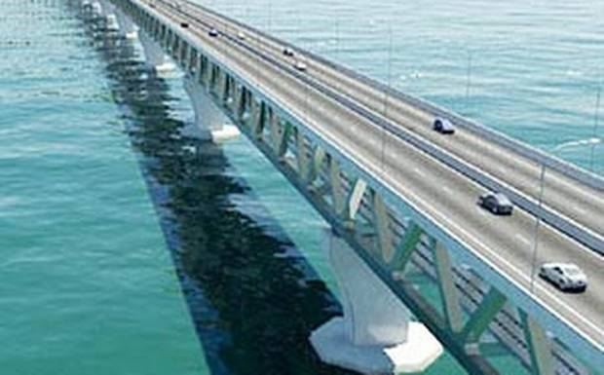

আমানত রক্ষার গুরুত্ব
আমানতের খেয়ানত করা মুনাফিকের লক্ষণ
সেতু সমূহ রাষ্ট্রীয় সম্পদ যা আমাদের নিকট আমানত।
অর্থঃ ‘মুনাফিকের চিহ্ন তিনটি, যখন কথা বলে মিথ্যা বলে, যখন ওয়াদা করে ভঙ্গ করে, আমানতের খেয়ানত করে।’(বুখারি ও মুসলিম )
এ ব্যাপারে মহানবী (স.) বলেন-
Notes:
নদী নালা, বালুচর রাষ্ট্রীয় সম্পদ যা আমাদের নিকট আমানত।শিক্ষার্থীদের দ্বারা হাদিসটি পাঠ করে নেওয়ার চেষ্টা করতে হবে । পরে শিক্ষক সুন্দর করে হাদিসটি পাঠ করে শুনাবেন।

Slide 13
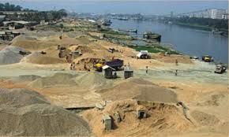

আমানত রক্ষার গুরুত্ব
আমানতের খেয়ানতকারী ব্যক্তি আল্লাহর কাছে ঘৃণিত
নদী নালা, বালুচর রাষ্ট্রীয় সম্পদ যা আমাদের নিকট আমানত।
অর্থ:‘নিশ্চয় আল্লাহ খেয়ানতকারীকে পছন্দ করে না ।’ (সূরা আনফাল- ৫৮)
এ সম্পর্কে আল্লাহ তাআলা বলেন-
Notes:
নদী নালা, বালুচর রাষ্ট্রীয় সম্পদ যা আমাদের নিকট আমানত। কুরআনের আয়াত শিক্ষার্থীদের দ্বারা তেলাওয়াত করে নেওয়ার চেষ্টা করতে হবে । পরে শিক্ষক সুন্দর করে তেলাওয়াত করবেন।

Slide 14
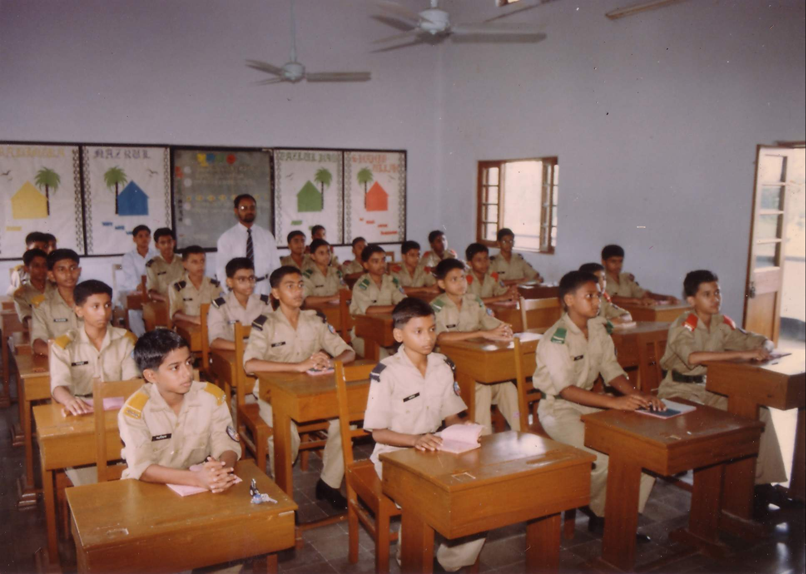
প্রতিটি দলে যেকোনো একজন লিখবে
বিদ্যালয়ের আসবাব পত্র
দলীয় কাজ
৭+৫ মিনিট
আমানত রক্ষা করতে হবে এমন কয়েকটি ক্ষেত্রের তালিকা তৈরি কর ।
Notes:
ছবি শুধু আবহ সৃষ্টির জন্য । বাড়ির কাজ শিক্ষার্থীদের খাতায় লেখে নেওয়া নিশ্চত করতে হবে । আগামী দিন এই কাজ কয়েক জনের দেখতে হবে এবং বাকি কাজ দলনেতার দ্বারা মূল্যায়ন করে নেওয়া যেতে পারে।

Slide 15


সঠিক উত্তরে ক্লিক কর
আমানতের খিয়ানত করা কীসের লক্ষণ?
ক। মুশরিকের
খ। ফাসিকের
গ। কাফিরের
ঘ। মুনাফিকের
‘নিশ্চয় আল্লাহ খিয়ানতকারীকে পছন্দ করেন না’ এটি কোন সূরার আয়াত?
ক। তাকাসুর
খ। কুরাইশ
গ। আনফাল
ঘ। তাকাসুর
Notes:
শিক্ষার্থীদের দ্বারা মাউস ক্লিক করে নেওয়ার মাধ্যমে উত্তর নেওয়ার চেষ্টা করতে হবে।

Slide 16
সঠিক উত্তরে ক্লিক কর
আমরা আমানত রক্ষা করব-
i) সামাজি শান্তি রক্ষায়
ii) অপরের কল্যাণের কথা ভেবে
iii) সমাজে মর্যাদাশীল হতে
নিচের কোনটি সঠিক ?
ক। i
খ। ii ও iii
গ। i ও iii
ঘ। i, ii ও iii
Notes:
শিক্ষার্থীদের দ্বারা মাউস ক্লিক করে নেওয়ার মাধ্যমে উত্তর নেওয়ার চেষ্টা করতে হবে।

Slide 17
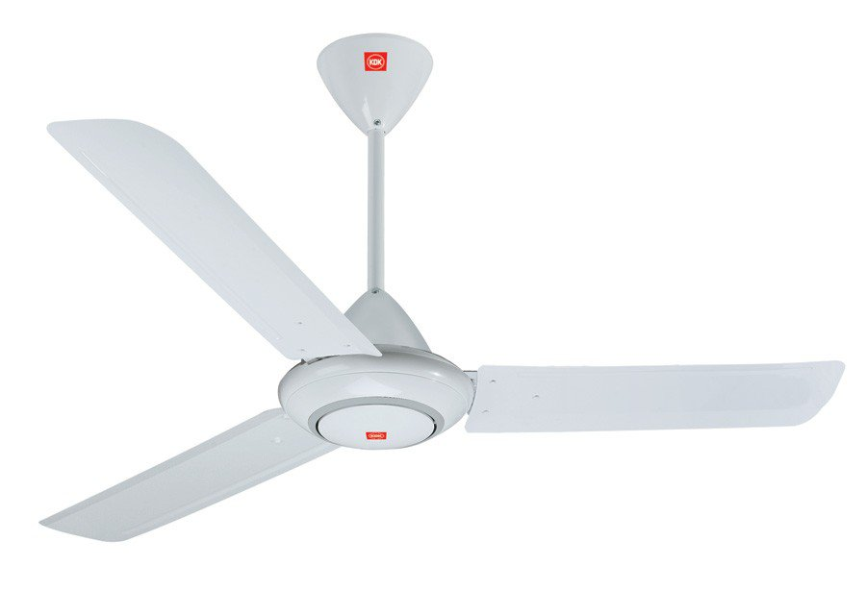
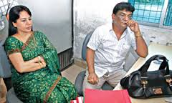
আগামীকাল এই প্রশ্নের উত্তর লিখে নিয়ে আসবে
বিদ্যালয়ের ফ্যান
হলমার্ক কেলেংকারীর হোতা
‘আমানত রক্ষা করা আমাদের ঈমানের দায়িত্ব’ উক্তিটি বিশ্লেষণ কর।
Notes:
ছবি শুধু আবহ সৃষ্টির জন্য । বাড়ির কাজ শিক্ষার্থীদের খাতায় লেখে নেওয়া নিশ্চত করতে হবে । আগামী দিন এই কাজ কয়েক জনের দেখতে হবে এবং বাকি কাজ দলনেতার দ্বারা মূল্যায়ন করে নেওয়া যেতে পারে।

Slide 18

আল্লাহ হাফেজ
Notes:
ভোট যে একটি আমানত তা শিক্ষা দেওয়া এ ছবির উদ্দেশ্য।

Slide 19
কৃতজ্ঞতা স্বীকার
শিক্ষা মন্ত্রণালয়, মাউশি, এনসিটিবি ও এটুআই-এর সংশ্লিষ্ট কর্মকর্তাবৃন্দ
এবং কন্টেন্ট সম্পাদক হিসেবে যাঁদের নির্দেশনা, পরামর্শ ও তত্ত্বাবধানে এই মডেল কন্টেন্ট সমৃদ্ধ হয়েছে তারা হলেন-
১। জনাব মোঃ গোলাম জাওহার, সহকারী অধ্যাপক, ইসলামি আদর্শ, সরকারি টিটি কলেজ, ফরিদপুর।
২। জনাব মোঃ সাখাওয়াৎ হোসেন, সহকারী অধ্যাপক, ইসলামি আদর্শ, সরকারি টিটি কলেজ, সিলেট।

